Slide 1
7.4 综合应用

Slide 2
普遍定理的综合应用
动力学普遍定理提供了解决质点系动力学问题的一般方法。
动量方法 — 矢量方程
普遍定理
能量方法 — 标量方程
分析运动，选取广义坐标，建立坐标系
受力分析，画受力图。分析未知约束力的规律：是否做功？力矩是否为零？
分析已知量和未知量
选取相应的普遍定理
  动能定理：已知主动力求运动 — 正问题
  动量(矩)定理：已知运动求力 — 逆问题

Slide 3



例4
设圆柱表面上有一条光滑的螺旋槽，其升角为45º ，质量与柱相等的小球可沿着槽运动，圆柱可绕竖直轴AB转动。设初始时刻圆柱和小球都静止，求小球在下滑过程中对槽的侧向压力N（沿着圆柱表面垂直槽）。
N

Slide 4

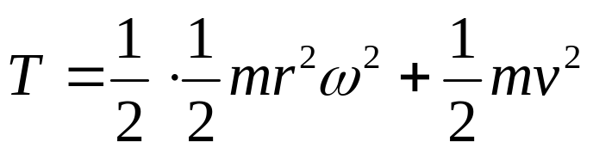
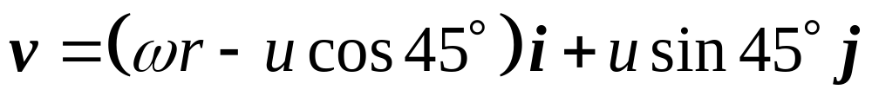

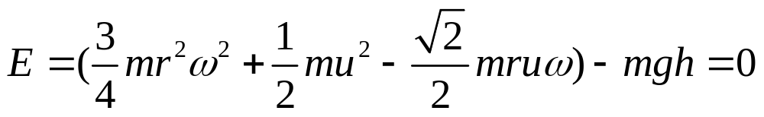
解: 先研究动力学正问题，求运动，再研究动力学反问题，求压力。尽可能用动能定理求解。系统两个自由度，机械能守恒(why?)。设小球相对速度为u
设小球下降了h，则势能变为

Slide 5
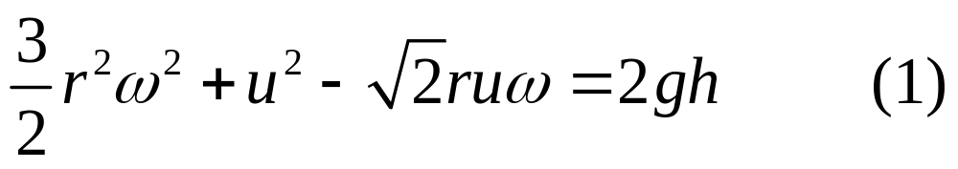
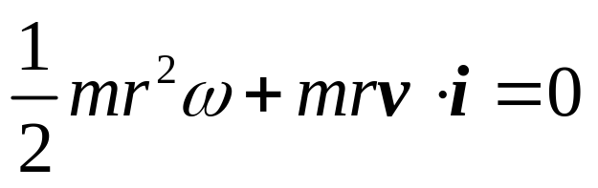
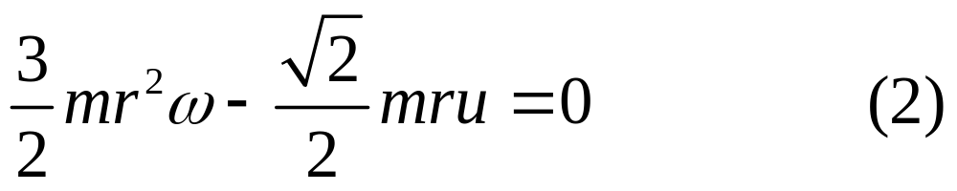
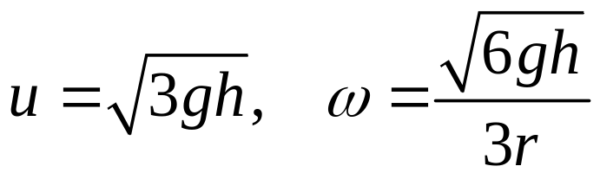
对AB轴动量矩守恒
(1)和(2)联立解出:

Slide 6
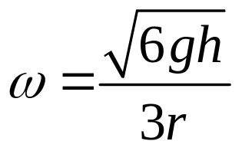
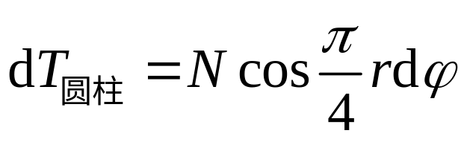
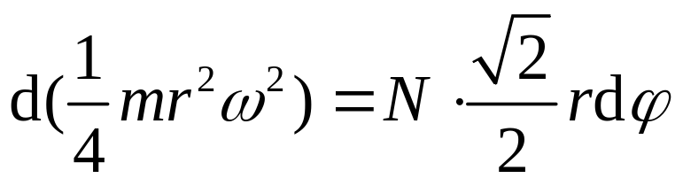
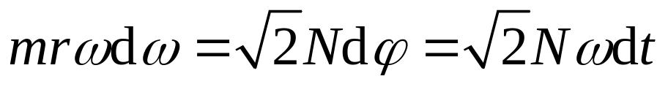
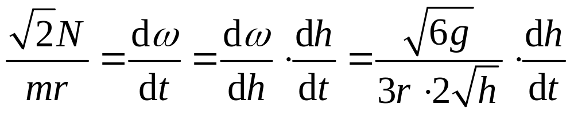
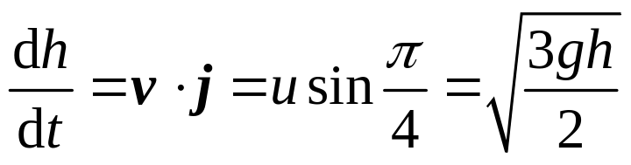
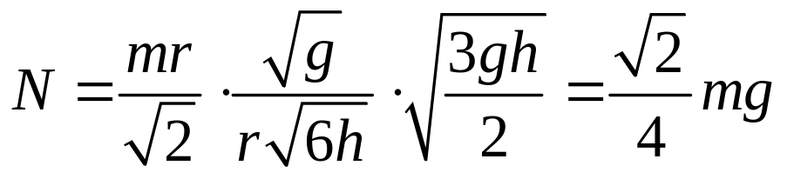
设侧向压力为N，则对于圆柱有

Slide 7



例8
半球壳靠在光滑墙上，无初速滑下。假设半球壳始终在图示的竖直平面内运动。圆心为O与半球壳质心为C，运动过程中OC与水平方向夹角为θ ，初始时刻θ＝0，求脱离墙后半球壳的角速度和质心速度（用θ 表示）。

Slide 8








解： 这是动力学正问题
1) 研究对象： 半球壳
2) 受力分析： 重力 ，反力
脱离墙以后
3) 运动分析： 脱离前，绕O定轴转动
脱离后，平面运动
取图示固定坐标系oxy

Slide 9
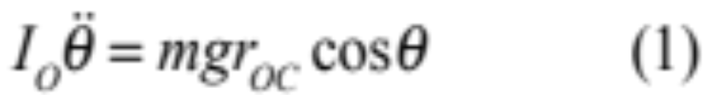
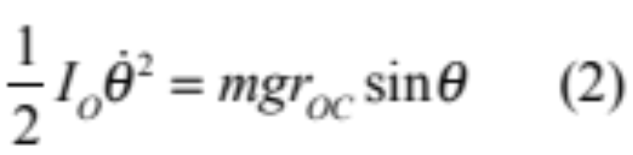
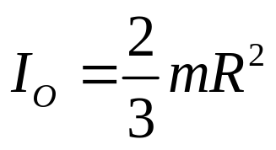
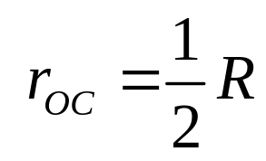
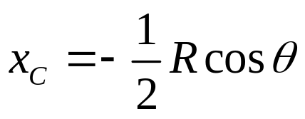
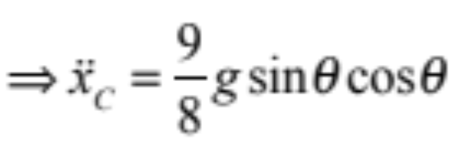
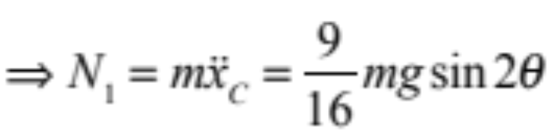
4) 列方程：
(a) 脱离前：
或者
其中

Slide 10
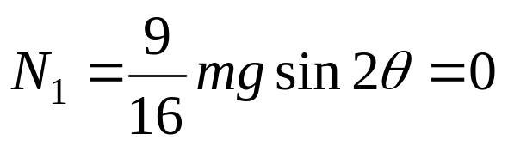
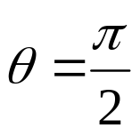

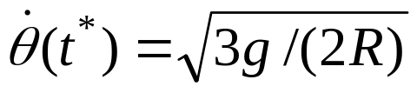
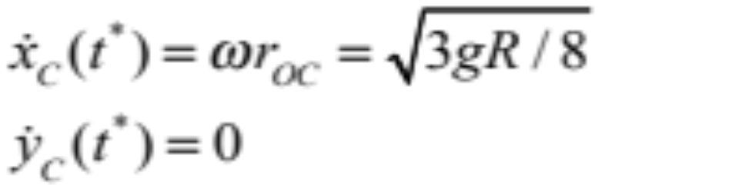
(b) 脱离条件：
脱离：
设脱离时刻为

Slide 11
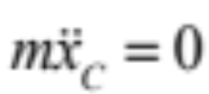
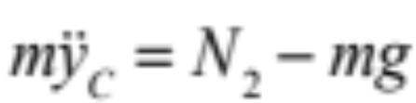
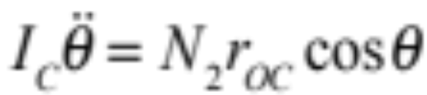
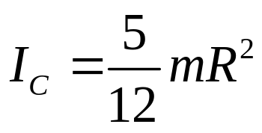
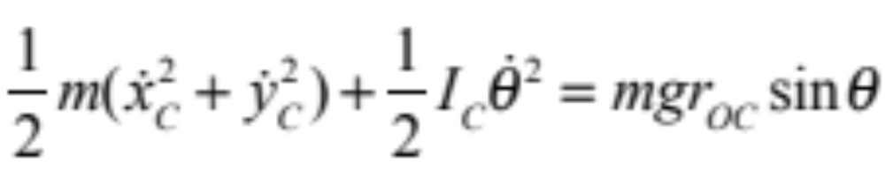
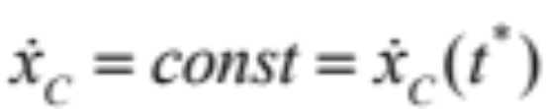
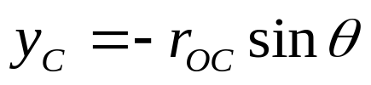
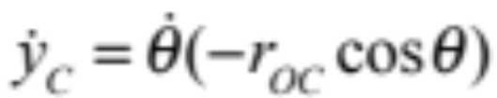
(c) 脱离后：
其中
或者
由x方向方程知：
由

Slide 12
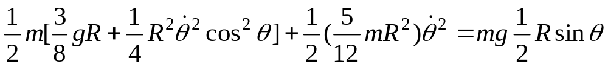
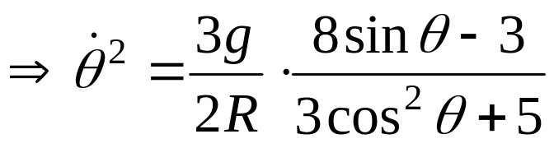
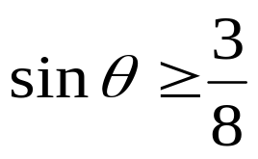


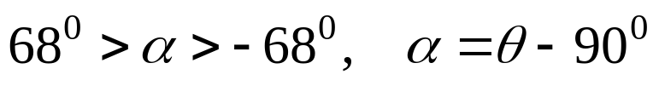

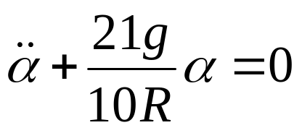
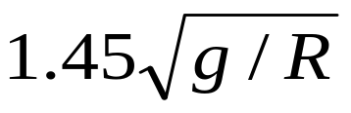
由机械能守恒得：
由于 ，故 ，即
当 很小时，运动微分方程可近似写成：
这是频率为 的振动。

